Slide 1



ESF II projekt Západočeské univerzity v Plzni
reg. č. CZ.02.2.69/0.0/0.0/18_056/0013239
Drény a drenáže
Soňa Galušková

Slide 2
Rozdělení drenáží
Dle indikace:
  Profylaktické – prevence hromadění krve, žluči, exsudátu
  Terapeutické – evakuace patologické tekutiny
Dle mechanismu účinku:
  Volné (vzlínavé, kapilární, nasávací)
  Spádové (gravitační)
  Podtlakové (sací)

Slide 3
Rozdělení drénů
Dle použitého materiálu:
  Přírodní – kaučuk, latex
  Syntetické – silikon, polyuretan, polyvinylchlorid
Dle způsobu odběru:
  Aktivní – napojené na zdroj podtlaku
  Pasivní – volně do krytí
  Spádové – do sběrného sáčku nebo láhve s dezinfekčním roztokem

Slide 4
Rozdělení drénů
Dle typu a tvaru drenážního materiálu:
  Trubicové (hadicové) – T drén, u velkých břišních operací
  Žlábkové – u podkožních incizí, např. rány hojící se per sekundam, abscesy
  Proužkové – mulové (longety) – navlhčené mastí nebo roztokem; latexové (rukavicové) – u menších ran
Dle napojení na zevní prostředí:
  Otevřené – k aplikaci léčiv, derivační
  Uzavřené

Slide 5
Typy drénů – dle použití
Mulové drény
Drénování mělce uložených patologických struktur
vlastním spádem nebo vzlínáním do obvazu
Před zavedením možno namočit do sterilních léčivých roztoků nebo mastí (Betadine, Višněvského balzám)
Pevné okraje (malé longety)
Rukavicové drény
Použití stejné jako u mulových drénů
Nastříhané proužky sterilních chirurgických rukavic, alternativou jsou nastříhané pruhy Inadine
Sekret sákne do sací vrstvy
Stomatochirurgie

Slide 6
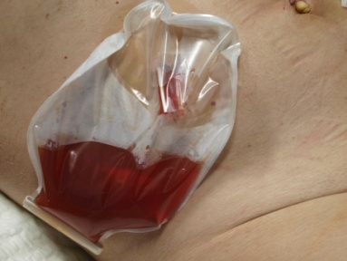
Typy drénů – dle použití
Silikonové, plastové drény (gumové)
Zaváděny při operaci – drénování hluboko uložených struktur
Při komplikovaných stavech, kdy se předpokládá, že drénem bude odcházet sekret či výpotek
Rourky různého průsvitu a délky
Má být vyveden mimo op. ránu a přichycen stehem či zavíracím špendlíkem → ochrana proti zapadnutí
Drén se podkládá nastřiženým čtvercem mulu (tzv. kalhotky)
Sekret odváděn do sběrného sáčku nebo nádoby (dle typu drenáže)
Např. Penrose (břišní drén)→ u velkých břišních op.
Foto: vlastní

Slide 7
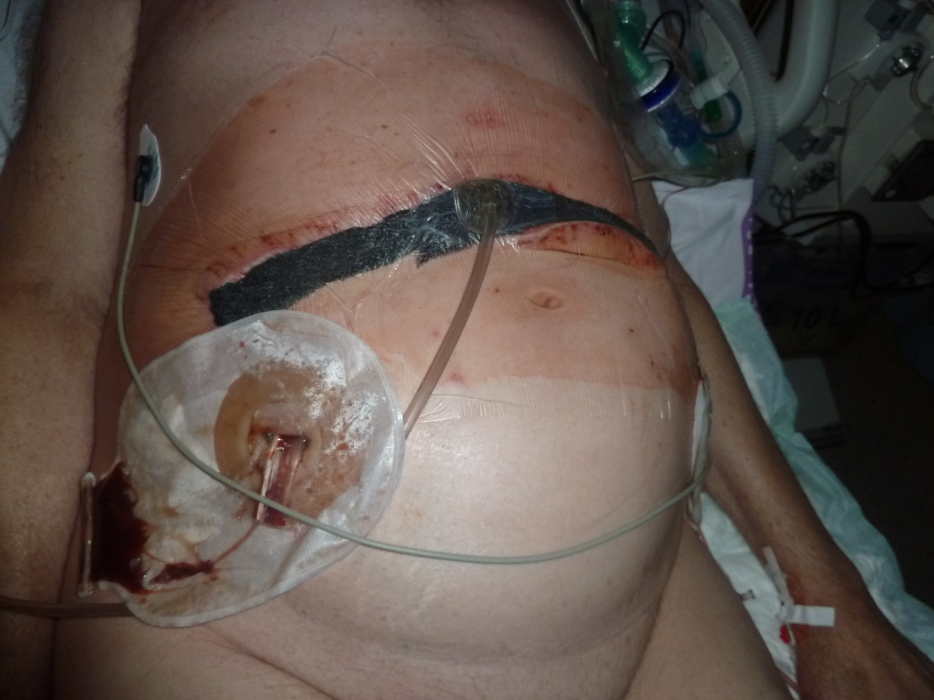
Penrose – břišní drén spolu s V.A.C. systémem
Foto: vlastní

Slide 8
Typy drénů – dle použití
Zastřižený drén
  zajištěný sterilním zavíracím špendlíkem = obvaz nebo ileostomický, urostomický sáček
  zkracuje se postupně
Nezastřižený drén
  spádově do sběrného sáčku nebo podtlakově do láhve

Slide 9
Drenáže
Volná
Sekret svádí do sterilního obvazu, ten se vyměňuje dle potřeby
Mulové, rukavicové a zastřižené gumové (silikonové) drény
Spádová
Odvádí sekret přirozeným spádem
Volný konec ústí do sběrného sáčku, případně pod hladinu sterilní vody v láhvi
NLZP musí sledovat množství a vzhled + záznam do dokumentace
Drén je podložen nastřiženým sterilním čtvercem, rána se denně převazuje

Slide 10
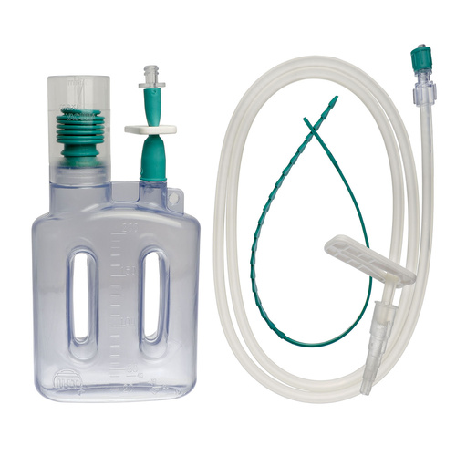
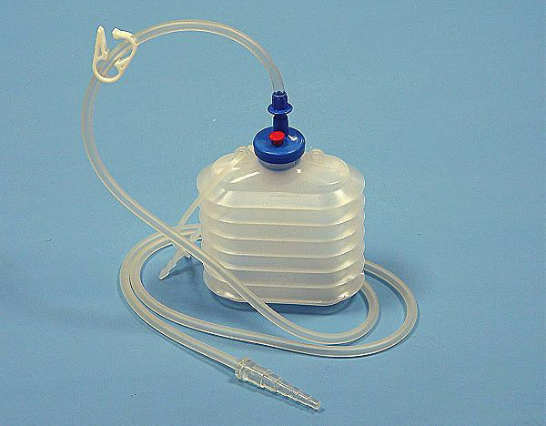
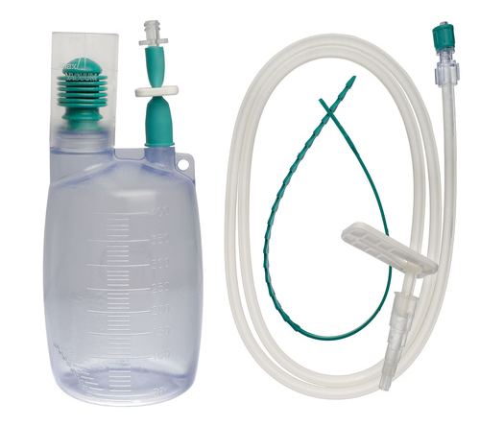
Drenáže
Podtlaková drenáž
Na principu sání pod tlakem
  Redonova drenáž
    V nádobě negativní tlak
    S nízkým podtlakem 7 – 15 kPa
    S vysokým podtlakem 80 – 90 kPa
    Velikost 200, 400 a 600 ml
    Pro odstranění tekutin z operační rány
    Drén je fixován stehem ke kůži
    Nesmí být zalomen či uzavřen svorkami
    „Natažení harmoniky“ signalizuje nefunkčnost drénu
    Sledujeme funkčnost podtlaku, množství a vzhled odpadu
https://www.bolistka.cz/odsavani-a-drenaze/

Slide 11
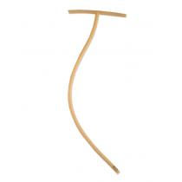
Drenáže
Spádová drenáž
T – drén
  Spádová drenáž žlučových cest
  Sekret odchází volně do sběrného sáčku
  Drén je fixován stehem proti vyklouznutí
  Je postupně uzavírán svorkou na různě dlouhou dobu, následně je uzavřen trvale až do extrakce drénu
  Pozor na proplachy drenáže – může způsobit toxický šok vyplavením toxinů ze žlučových cest → ↑↑ TT, třesavka, zimnice, ↑ P, ↑ TK, dyspnoe
http://ermedmedikal.com.tr/en/product/49/t-drain

Slide 12
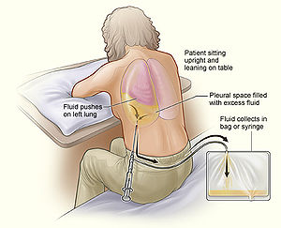
Pleurální punkce
Nabodnutí pleurální dutiny za účelem odčerpání výpotku
Čerpání výpotku → jednorázové X opakované
Čerpání výpotku → spádové (napojení na sběrný sáček) X aktivní (Janettovou stříkačkou)
Probatorní (zkusmá) punkce
Místo punkce se řídí výší výpotku (obvykle přední axilární čára v 6. až 7. mezižebří)
Poloha N vleže na boku na zdravé straně hrudníku
Komplikace → nebodnutí plíce, poškození jater
https://www.wikiskripta.eu/w/Punkce

Slide 13
Pleurální punkce - pojmy
Hydrothorax = hromadění vodnaté tekutiny v pohrudniční dutině
  Exsudát = tekutý výpotek zánětlivého charakteru, má vyšší hustotu než nezánětlivý výpotek (cca 1020 g/cm³)
  Transudát = nezánětlivý výpotek vznikající při městnavé insuficienci ♥, selhání jater, a jiných příčinách nedostatku krevních bílkovin; je čirý a obsahuje málo bílkovin. (hustota okolo 1015 g/cm³)
Pneumothorax (PNO) = vzduch v pohrudniční dutině, který se do pleurální dutiny dostává z alveolů poraněné plíce
  Tenzní (přetlakový) pneumothorax
  Otevřený X zavřený pneumothorax
  Spontánní X traumatický pneumothorax
Fluidothorax = přítomnost tekutiny v pleurální dutině
Hemothorax = krev v pohrudniční dutině, krvácení nad 1000ml vyvolá hypovolemickou ↓ TK a ventilační tíseň
Pneumohemothorax

Slide 14
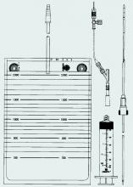
Pleurální punkce - pomůcky
Sterilní stolek
Dezinfekce, sterilní tampóny
Sterilní nástroje
Set pro hrudní punkci (sběrný sáček, Janettova stříkačka, trojcestný kohout, spojovací hadička)
Sterilní rukavice, ústenka
Perforovaná rouška
Punkční jehla (může být i i.v. kanyla)
Mesocain 1 %
Stříkačka + jehla
Sterilní čtverce
Krycí materiál na ránu
Sterilní zkumavky na vyš.
Emitní miska
http://www.nemocnicekladno.cz/images/dokumenty/interna_

Slide 15
Hrudní drenáž
Obnovuje fyziologické tlakové poměry v dutině hrudní → rozvinutí zkolabované plíce
Musí být fixován stehy a u lůžka N musí být připraveny peány k zaštípnutí drénu při náhodném rozpojení
Regulátor sání (podtlak) je nastaven na 20 cm H₂O (0,98 – 1, 96 kPa)
Povinnosti NLZP → ko těsnosti všech spojů, funkčnost sání, průchodnost drénu, množství a vzhled odpadu, prosakování v okolí drénu, hladinu tekutiny v komoře (regulace sání)
Je zaváděna na OS či ICU
Hadice drénu nesmí být nijak stlačena a nesmí tvořit smyčky, komory drénu musí být pod úrovní N

Slide 16
Hrudní drenáž
Před jakoukoliv manipulací s drenáží musí být drén zaštípnut svorkami
Klemování (zaštipování drénu na určitou dobu svorkami)
Nejprve zaštípnout hrudní drén vedoucí od N a pak teprve vypnout sání; u zpětného napojování je to naopak → nejprve napojit aktivní sání na hrudní drén, zapnout sání a pak teprve sundat peány nebo svorky
Provádí se obvykle ve 2. až 3. mezižebří v medioklavikulární čáře
Pravidelný RTG ♥ + P
Základní části hrudního systému → podtlak, regulátor podtlaku, hadice, vodní zámek a spojky
Aplikaci hrudního drénu provádí lékař a NLZP mu asistuje
Hloubka zanoření trubice v láhvi reguluje výši podtlaku

Slide 17
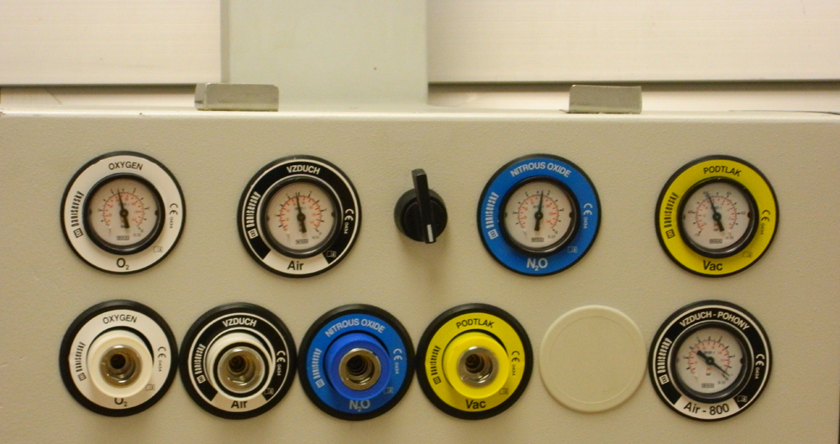
Hrudní drenáž - pomůcky
Sterilní stolek
Roušky – perforované i neperforované
10 ml stříkačka
Tampóny, sterilní čtverce
Jehla číslo 22 a 25
Skalpel, pinzeta, 2 svorky
Nastříhané mulové drény
Šicí materiál
Drenážní systém se sterilními drenážními hadicemi a spojkami
Zavádí-li se dva hrudní drény → Y spojku
Sterilní rukavice
Lokální anestetikum (1 % Mesocain)
Dezinfekce (Betadine)
Náplast
Emitní miska
https://is.muni.cz/el/med/podzim2012/MIOA011c/um/e-kurz/anesteziologicke-pracoviste.html

Slide 18
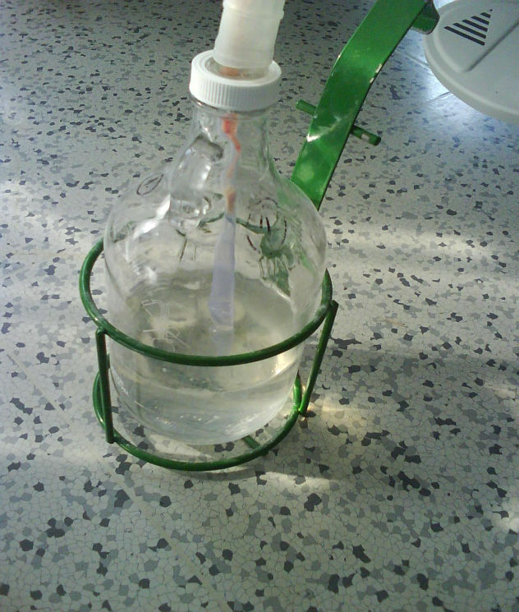
Hrudní drenáže
Podtlaková drenáž
Na principu sání pod tlakem
  Büllauova drenáž (hrudní sání)
    Odsává vzduch a sekret z hrudní dutiny
    Odstranění pneumotoraxu, hemothoraxu, empyému z
    mediastina a pleurálního prostoru
    nejčastěji se používá u spontánního pneumothoraxu,
    po torakotomii, traumatech
  Sání systémem lahví
    Láhve se musí denně měnit za sterilní
    Samospádová drenáž pleurální dutiny patří k nejjednodušším typům hrudních drenáží, ale je velmi účinná
    Smyslem je napojení hrudního drénu na láhev naplněnou antiseptickým roztokem
    Ze zátky vystupuje kratší a delší trubice → delší trubice se napojuje na hrudní drén a druhý konec této trubice je ponořený v antiseptickém roztoku v láhvi, láhev, kam je vyveden drén, je spojena s další lahví
    První láhev = svod od N ponořený pod hladinu dezinfekčního roztoku
    Druhá láhev = spojka z první láhve, spojka k vývěvě,
    pojišťovací trubice ponořená pod hladinou roztoku
Foto: vlastní

